Slide 1
Основы системного анализа
Орловский государственный университет
имени И.С. Тургенева
Лабораторная работа №2
Студент: Банных Мария Алексеевна
Преподаватель: Раков Владимир Иванович
Орёл, 2025г.

Slide 2
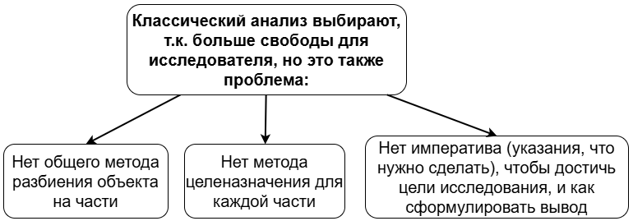
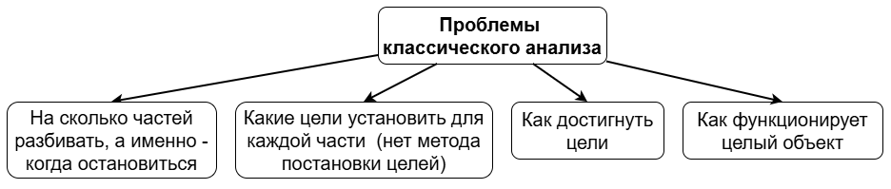
Классический анализ
Классический анализ – это разбиение объекта и исследование его частей с произвольным целеназначением.

Slide 3
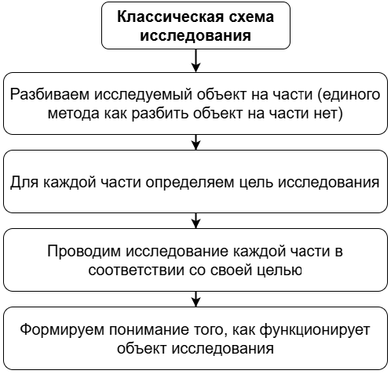
Классический анализ
Разбиение объекта – выделение (не разделение) частей. Также можно понимать как мысленное разделение объекта.

Slide 4
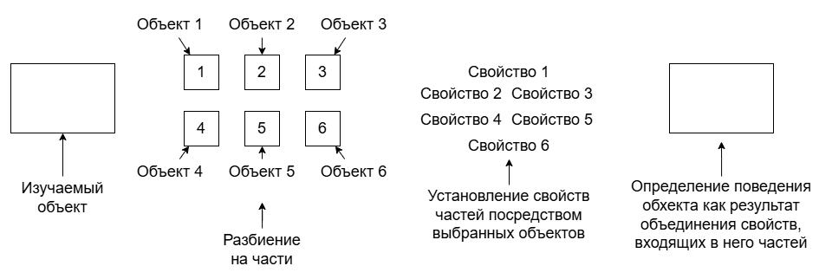
Свойство – то, как функционирует объект при взаимодействии с другими объектами.
Традиционный подход к организации исследования
(профессор Попов 1972г.)
Использование традиционного подхода может исключить из рассмотрения широкий плац свойств объекта, присущих ему как целому и отсутствующих у него частей. Это не способствует полноценному формированию представления о функционировании объекта исследования

Slide 5
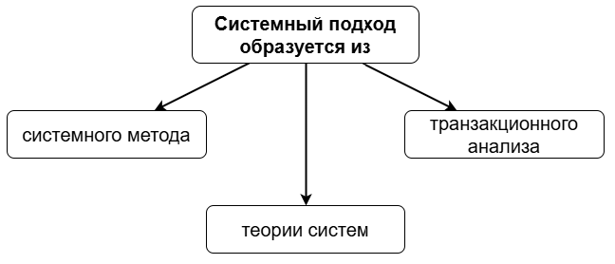
Системный анализ
Системный анализ - системный подход к организации требуемого функционирования объекта (как систем).
Системный подход требует многократного разбиения.

Slide 6
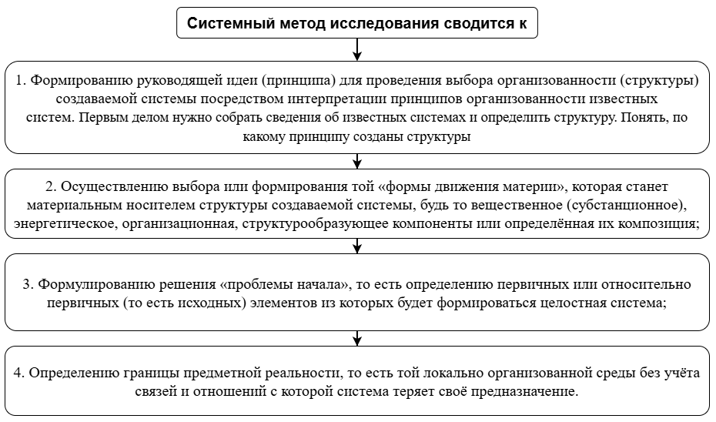
Системный метод исследования

Slide 7
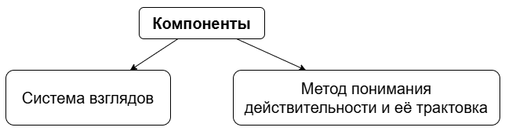
Теория систем
Теория систем – научная методологическая концепция исследования объекта, представляющих собой системы.
Методологически – наука о методе – как получить метод.
Метод и способ везде одно и то же, кроме технических наук.
Способ – только тогда, когда есть измерение.

Slide 8
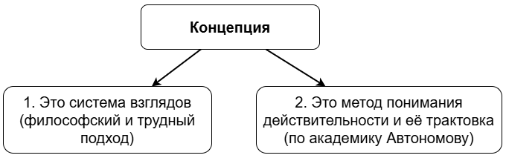
Теория систем
Концепция – метод понимания действительности и её трактовка.
По замыслу профессора Людвига фон Берталанфи, основная идея теории состоит в признании изоморфизма законом, управляющим функционированием системных объектов.
Изоморфизм – это заданное отношение эквивалентности – приравнивание (два объекта изоморфны, если они серые, например).

Slide 9
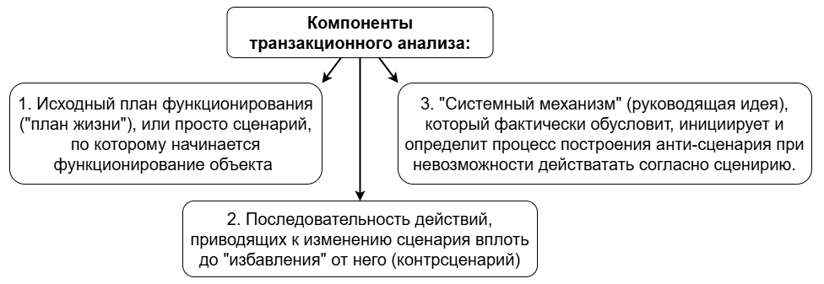
Транзакционный анализ
Транзакционный анализ оперирует со сценариями возможного функционирования объекта (жизненными сценариями) и направлен на такое изменение процесса функционирования объекта, которое исключило бы факторы, мешающие его «эффективной» работе или «полноценной» коммуникации.
Предназначение транзакционного анализа – коррекция жизненного сценария.

Slide 10
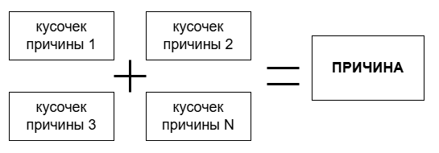
Транзакционный анализ
Сценарий – это исходный план функционирования.
Контрсценарий – последовательность действий для изменения сценария.
Обуславливает – является кусочком причины. Много «обусловит» может сложить целую причину.

Slide 11
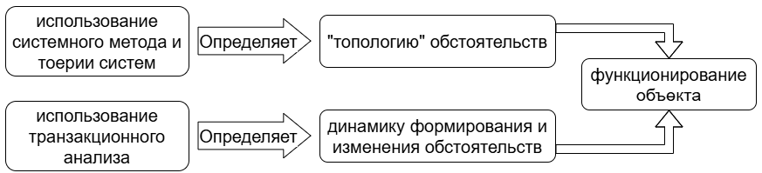
Системный подход
Транзакционный анализ исходит из того, что транзакции как единицы общения, состоящие из стимула и реакции, изначально формируют строго заданное количество состояний объекта, в одном из которых он может находиться в каждый момент времени и взаимодействовать с соответствующими состояниями других объектов.
Реакция – выходная функция, стимул – входная.
Таким образом, в системном подходе:

Slide 12
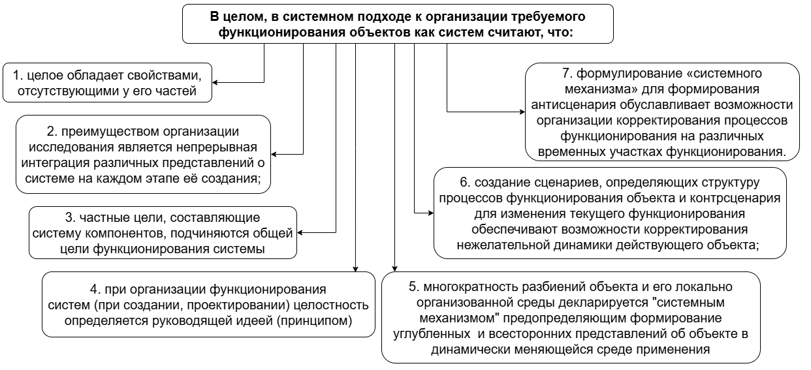
Системный подход
Локально организованная среда системы – это всё то, что способствует или препятствует требуемому функционированию системы и что очень сложно описать в модели исследуемого объекта.
Разбиение локально организованной среды понимается как смена места наблюдения.

Slide 13
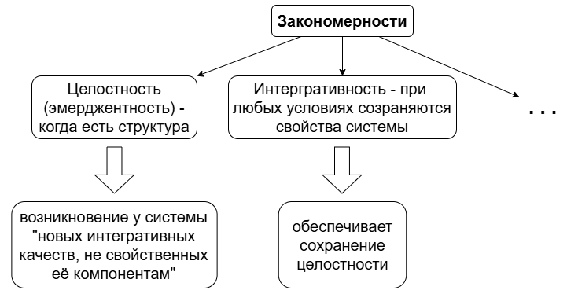
Закономерность систем
Закономерность – повторяемость в серии.
Закономерность систем – повторяемость среди систем.
Закономерность помогает понять динамику взаимодействия части и целого в системе и сформировать более адекватные модели принятия решений.
Закономерности части и целого нужны чтобы знать, какой вклад в неисправность имеет та или иная часть.

Slide 14
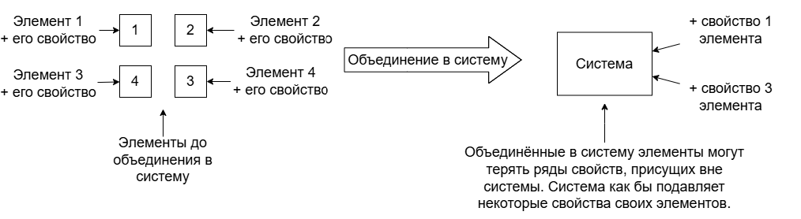
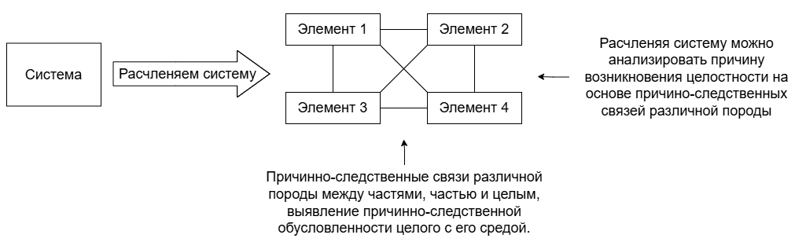
Закономерность систем

